Slide 1
1043 거짓말
소프트웨어 20 최유진

Slide 2
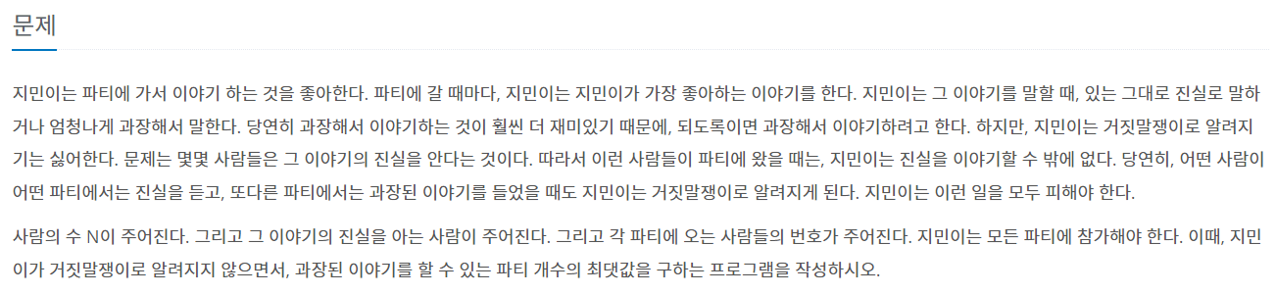
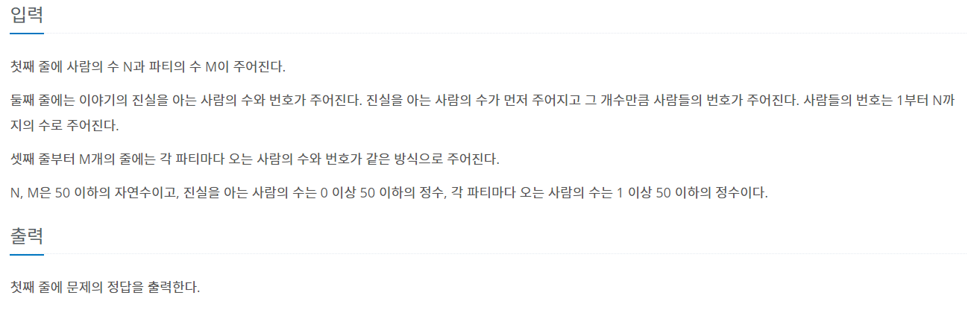
문제

Slide 3
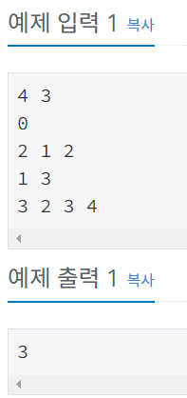

예제 예시
1번
2번
진실을 아는 사람
3번
4번

Slide 4
예제 예시
1번
2번
2번
진실을 아는 사람
3번
3번
4번

Slide 5
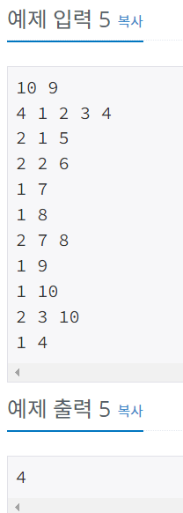
예제 예시
1번
2번
3번
4번
6번
7번
5번
7번
8번
8번
진실을 아는 사람
1번
2번
3번
4번
10번
9번
10번

Slide 6
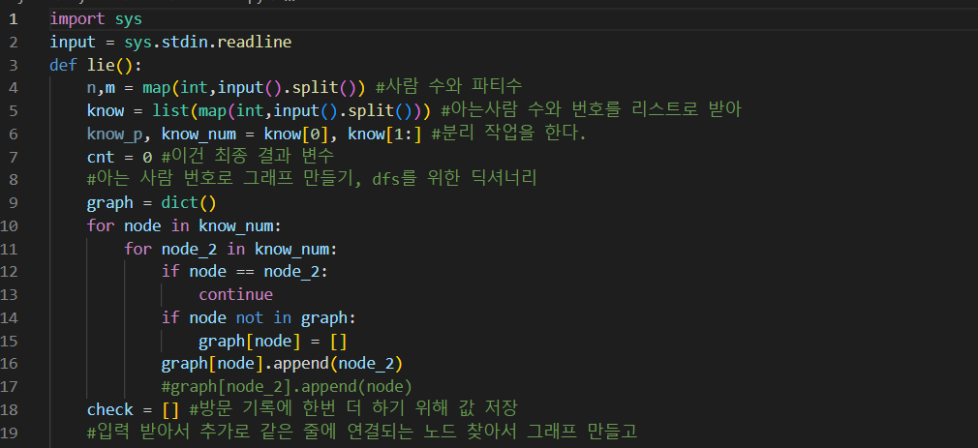
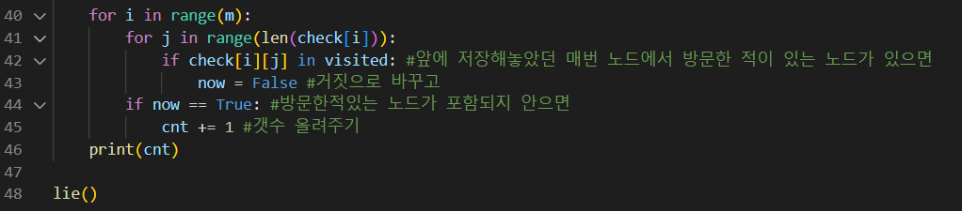
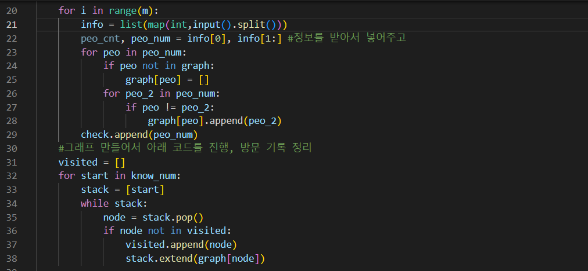
최종코드

